Slide 1
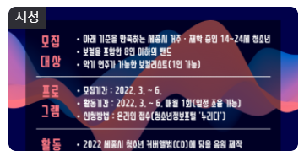
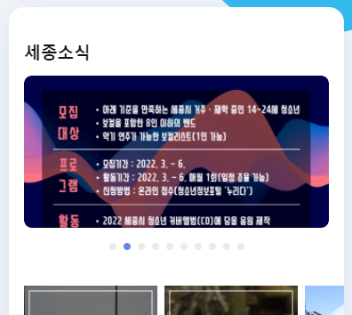
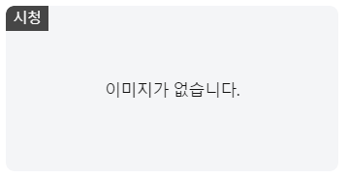
UI-SJN-01-001U
라벨 안나오는 부분 CSS 수정했습니다.

Slide 2

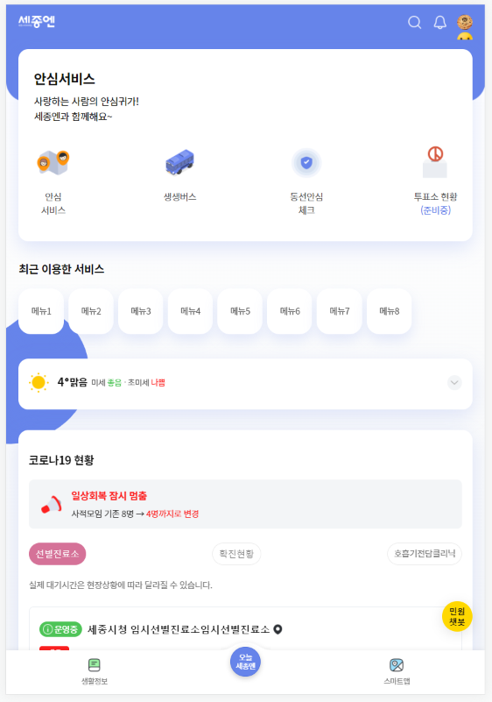
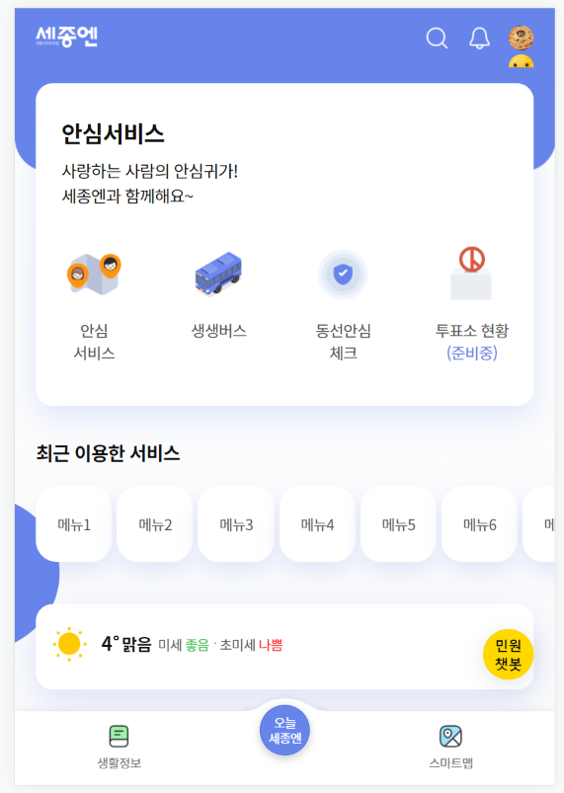
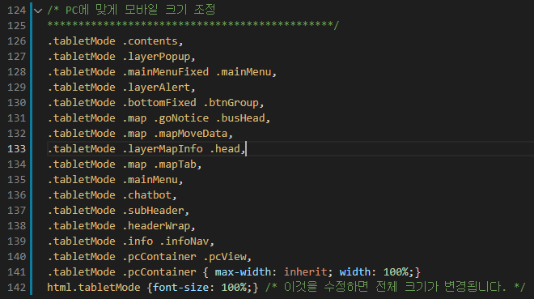
common_table
태블릿용 크기조정
Html에 클래스 넣어주세요.
420px 사이즈 기본
Font-size: 100%로
늘렸을 경우
pc.css 이 부분을 수정하시면 크기를
조정할 수 있습니다.

